Slide 1
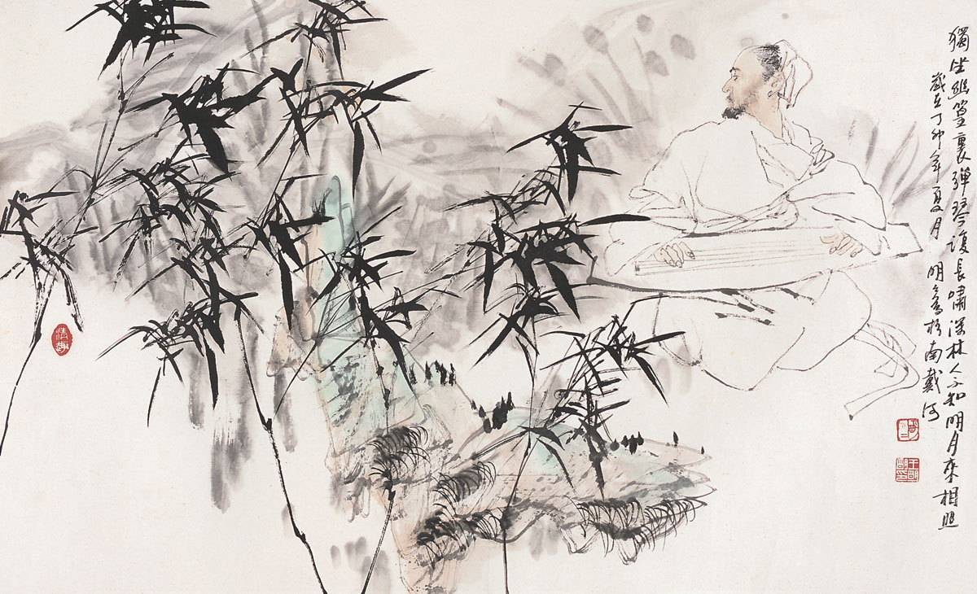
竹里馆
王维
独坐幽篁里，
弹琴复长啸。
深林人不知，
明月来相照。

Slide 2
王维（701－761）
唐代诗人。 唐朝著名诗人、画家，字摩诘，号摩诘居士，世称“王右丞”，因笃信佛教，有“诗佛”之称。
与孟浩然合称“王孟”。 晚年居蓝田辋川，过着亦官亦隐的优游生活。
其作品最主要的为山水诗，通过田园山水的描绘，宣扬隐士生活和佛教禅理。

Slide 3
竹里馆
王维
独坐幽篁里，
弹琴复长啸。
深林人不知，
明月来相照。

Slide 4
竹里馆
王维
独坐幽篁里，
弹琴复长啸。
深林人不知，
明月来相照。
“幽篁”，“深林”表明竹林是既幽且深的茂密竹林。以“弹琴”“长啸”来反衬竹林的寂静，以“明月”之光来反衬深林的幽暗。

Slide 5
竹里馆
王维
独坐幽篁里，
弹琴复长啸。
深林人不知，
明月来相照。
“弹琴”长啸“表明诗人高雅闲淡，超拔脱俗的气质。“独”“人不知”表明夜静人寂，同时诗人的这种气质很难引起别人的共鸣。

Slide 6
竹里馆
王维
独坐幽篁里，
弹琴复长啸。
深林人不知，
明月来相照。
诗人并没有因此而感到孤独，运用独特的想象力与拟人的手法，而是把明月当成知己，传达诗人宁静、淡泊的心情。

